Slide 1
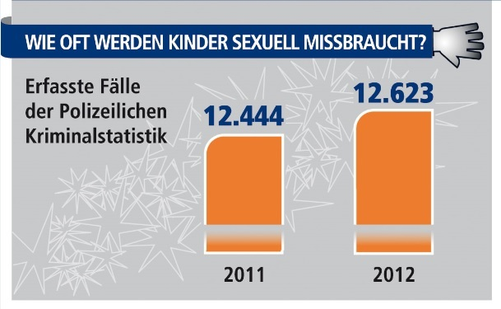
Quelle: Polizeiliche Kriminalstatistik 2009-2012

Slide 2
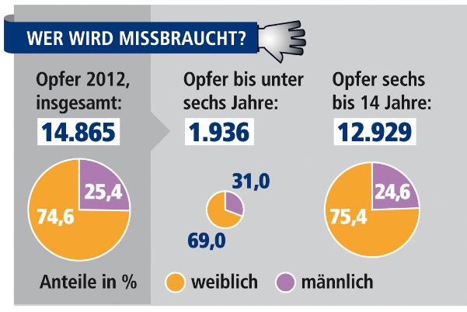
Quelle: Polizeiliche Kriminalstatistik 2012

Slide 3
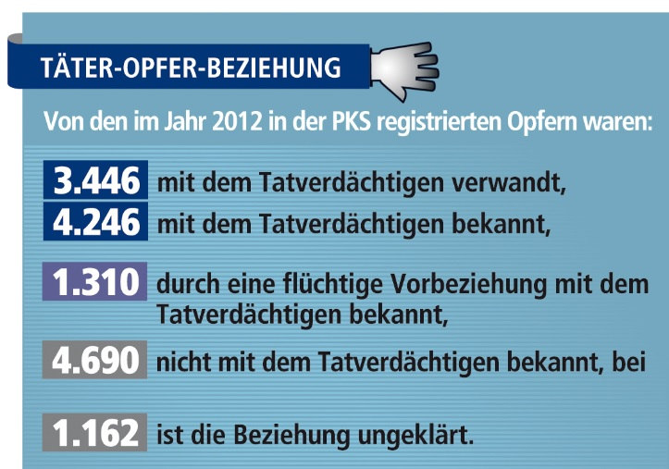
Quelle: Polizeiliche Kriminalstatistik 2012

Slide 4
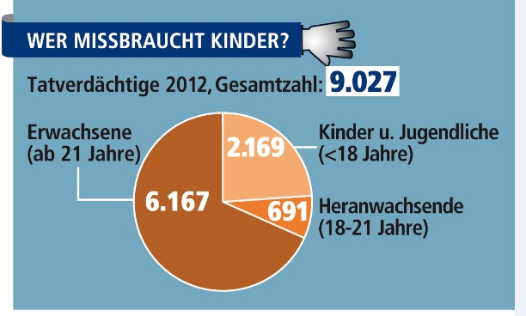
Quelle: Polizeiliche Kriminalstatistik 2012

Slide 5
Was ist sexuelle Gewalt ?
Sexuelle Gewalt ist :
eine individuelle, alters- und geschlechtsunabhängige Grenzverletzung
und meint,
jede sexuelle Handlung,
die an oder vor einem Kind oder einer/einem Jugendlichen
entweder gegen deren/ dessen Willen vorgenommen wird.
oder der das Kind oder die/der Jugendliche aufgrund
körperlicher, psychischer, kognitiver
oder sprachlicher Unterlegenheit nicht wissentlich zustimmen kann.
Die Täterin/der Täter nutzt ihre/seine Macht- und Autoritätsposition aus, um eigene Bedürfnisse auf Kosten des Kindes zu befriedigen
(Bange & Deegener, 1996)

Slide 6
Was ist sexuelle Gewalt ?
Sexuelle Gewalt ist :
vom Täter/ der Täterin geplant und passiert niemals aus Versehen.
Sexuelle Gewalt beginnt dort, wo ein Mensch:
seine sexuelle Erregung sucht,
oder mit sexuellen Mitteln andere Ziele verfolgt (z. B. Machtausübung)
ohne dass er auf die freie Zustimmung des Gegenübers zählt
Alle Grenzverletzungen in Verbindung mit einer sexuellen Handlung, egal in welcher Abstufung, die zwischen Erwachsenen und Kindern/ Jugendlichen (oder auch zwischen Kindern und Jugendlichen) vorkommen, sind immer sexuelle Gewalt.
Notes:
Danach:
In Deutschland:
Gibt es bis heute jedoch keine offiziell vereinbarte Definition von sexualisierter Gewalt an Kindern und Jugendlichen

Slide 7
Was ist sexuelle Gewalt ?
Sexuelle Gewalt ohne Körperkontakt:
• Exhibitionismus,
• Voyeurismus,
• gemeinsames Anschauen von Pornografie bzw. das Versenden pornografischer Fotos per E-Mail oder MMS an Kinder und Jugendliche.
• Gespräche, Filme oder Bilder mit sexuellem Inhalt, die nicht altersgemäß sind.
• sich vor anderen ausziehen müssen,
• ständige verbale oder non-verbale Kommentierung der körperlichen Entwicklung der Geschlechtsmerkmale eines Kindes oder einer/eines Jugendlichen
• beim Baden/Duschen beobachtet werden,
• sexualisierte Sprache (geiler Arsch, scharfe Titten, schwuler Wichser, …),
• Kinder oder Jugendliche in Chaträumen im Internet belästigen, sie auffordern, sexuelle Handlungen an sich vorzunehmen.
Notes:
Vorab:
Allen Formen sexueller Gewalt ist gemein, dass sie zerstörerisch sind und in der Seele der Opfer verheerenden Schaden anrichten können.
Jede sexuelle Gewalt gegen Kinder ist auch gleichzeitig eine psychische Gewalttat gegen Kinder!
Sex. Gewalt hat viele Formen und Abstufungen
Dabei wird zwischen Formen mit und ohne Körperkontakt unterschieden.

Slide 8
Was ist sexuelle Gewalt ?
Sexuelle Gewalt mit Körperkontakt:
sexualisierte Küsse und Zungenküsse,
Berührungen des bekleideten Opfers an Brust, Gesäß oder den Genitalien.
Von schweren oder massiven Formen sexualisierter Gewalt spricht man bei:
Zwang zu sexuellen Handlungen (z. B. Selbstbefriedigung),
Berührung der Genitalien von bzw. durch Täterin oder Täter,
vaginale oder anale Penetration,
anale, orale oder genitale Vergewaltigung.
Zwang zum Austausch von sexuellen Tätigkeiten mit Dritten

